Slide 1
ANTICKÝ ŘÍM

Slide 2
ETRUSKOVÉ
První vyspělá civilizace v Itálii
Písmo od Řeků
Od 10. až 9. století před n. l.
Nejednotný stát – řada menších státních uskupení
Vyspělé zemědělství, skvělí obráběči kovů, keramika
Pravděpodobně vybudovali Řím
265 před n. l. – dobytí Volsinií – konec etruské civilizace

Slide 3
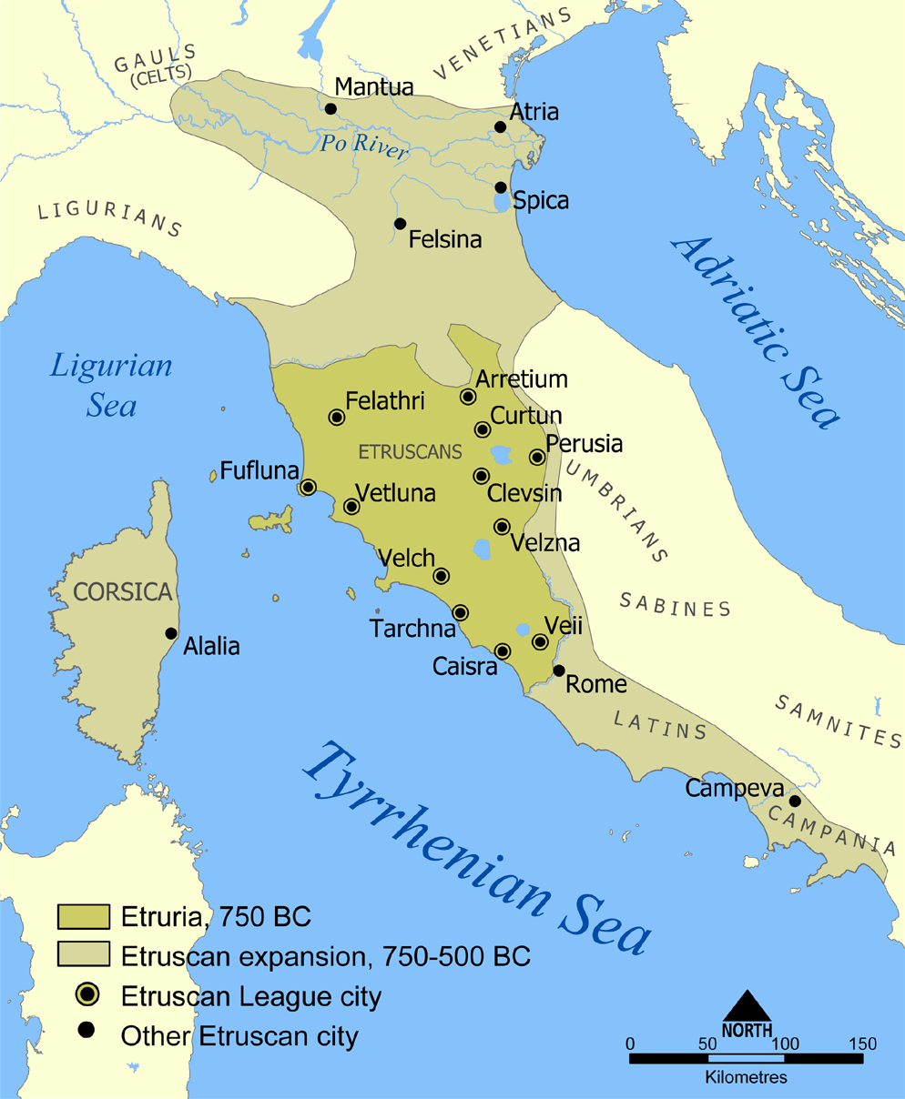
ETRUSKOVÉ

Slide 4
ŘÍMSKÁ REPUBLIKA DO OVLÁDNUTÍ ITÁLIE
Obyvatelé se dělili na patricije a plebeje
  Patricijové – urození potomci původních obyvatel Říma
  Plebejové – chudší potomci od později přistěhovaných
V čele Říma byli patricijové, plebejové měli vlastní shromáždění, ale nemohli se podílet na chodu politiky=> nevole=> zrovnoprávnění obou skupin – tzv. zákony dvanácti desek
V čele dva konzulové (na 1 rok), senát, sněmy, cenzoři (odhady majetku)

Slide 5
ŘÍMSKÁ REPUBLIKA DO OVLÁDNUTÍ STŘEDOMOŘÍ
Po ovládnutí Itálie se Řím mocensky přiblížil k zájmům Kartága=> boj o Sicílii=>punské války
Punové – římské označení pro Kartagince

Slide 6
PUNSKÉ VÁLKY
PRVNÍ PUNSKÁ VÁLKA
  Řím – převaha na souši, Kartágo – převaha na moři=> Římané nechali vybudovat nové moderní lodě podle vzoru Punů
  241 před n. l. – bitva u Aegatských ostrovů=> K. prohrálo a muselo zaplatit velké válečné reparace + přišlo o Sicílii, Liparské ostrovy, Sardinii a Korsiku

Slide 7
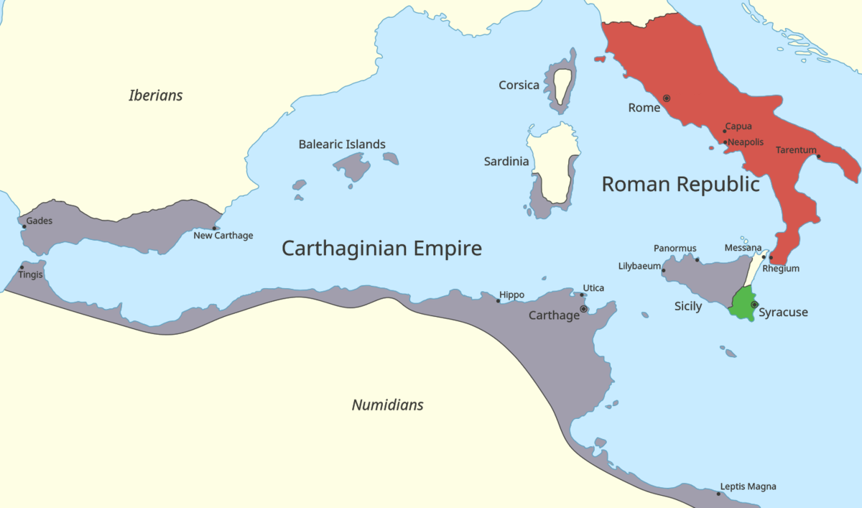
PRVNÍ PUNSKÁ VÁLKA

Slide 8
PUNSKÉ VÁLKY
DRUHÁ PUNSKÁ VÁLKA
  Vůdce Hamilkar chce obnovit slávu Kartága=> ovládnutí Hispánie=> v roce 221 před n. l. v čele vojsk Hannibal =>brutální zacházení se zajatci=>Římané vyhlásili válku
  218 před n. l. – Hannibal táhne na Řím=> 217 před n. l. – bitva u Trasimenského jezera
  Řím sestavil armádu ze všech mužů nad 17 let (otroci, zločinci)=> v čele armády Publius Cornelius Scipio Maior=> útok na Afriku=> r. 202 před n. l. – bitva u Zamy=> Kartágo poraženo
  Reparace, odevzdání válečných lodí a slonů, nesmí pořádat další války

Slide 9
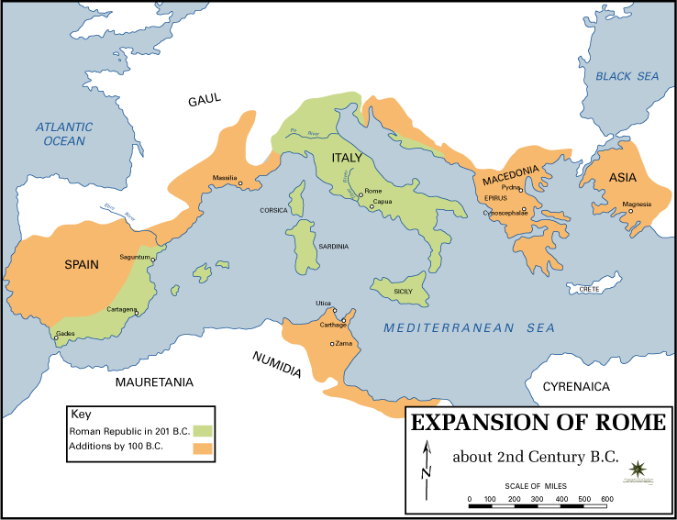
DRUHÁ PUNSKÁ VÁLKA

Slide 10
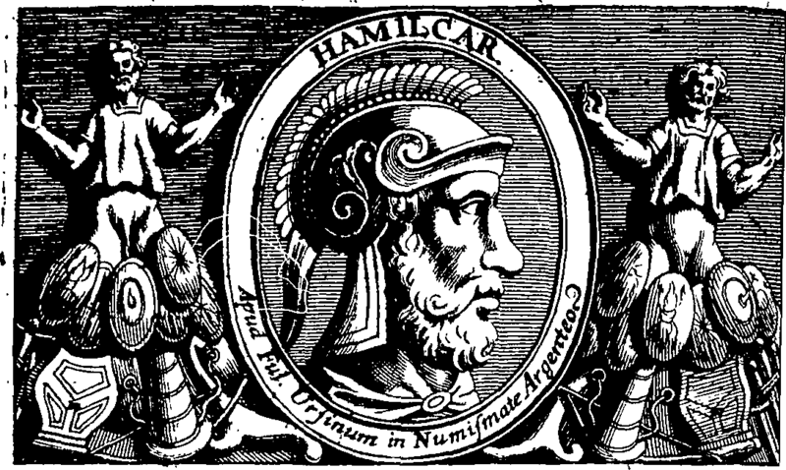
HAMILKAR

Slide 11
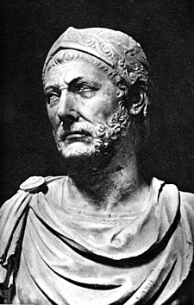
HANNIBAL

Slide 12
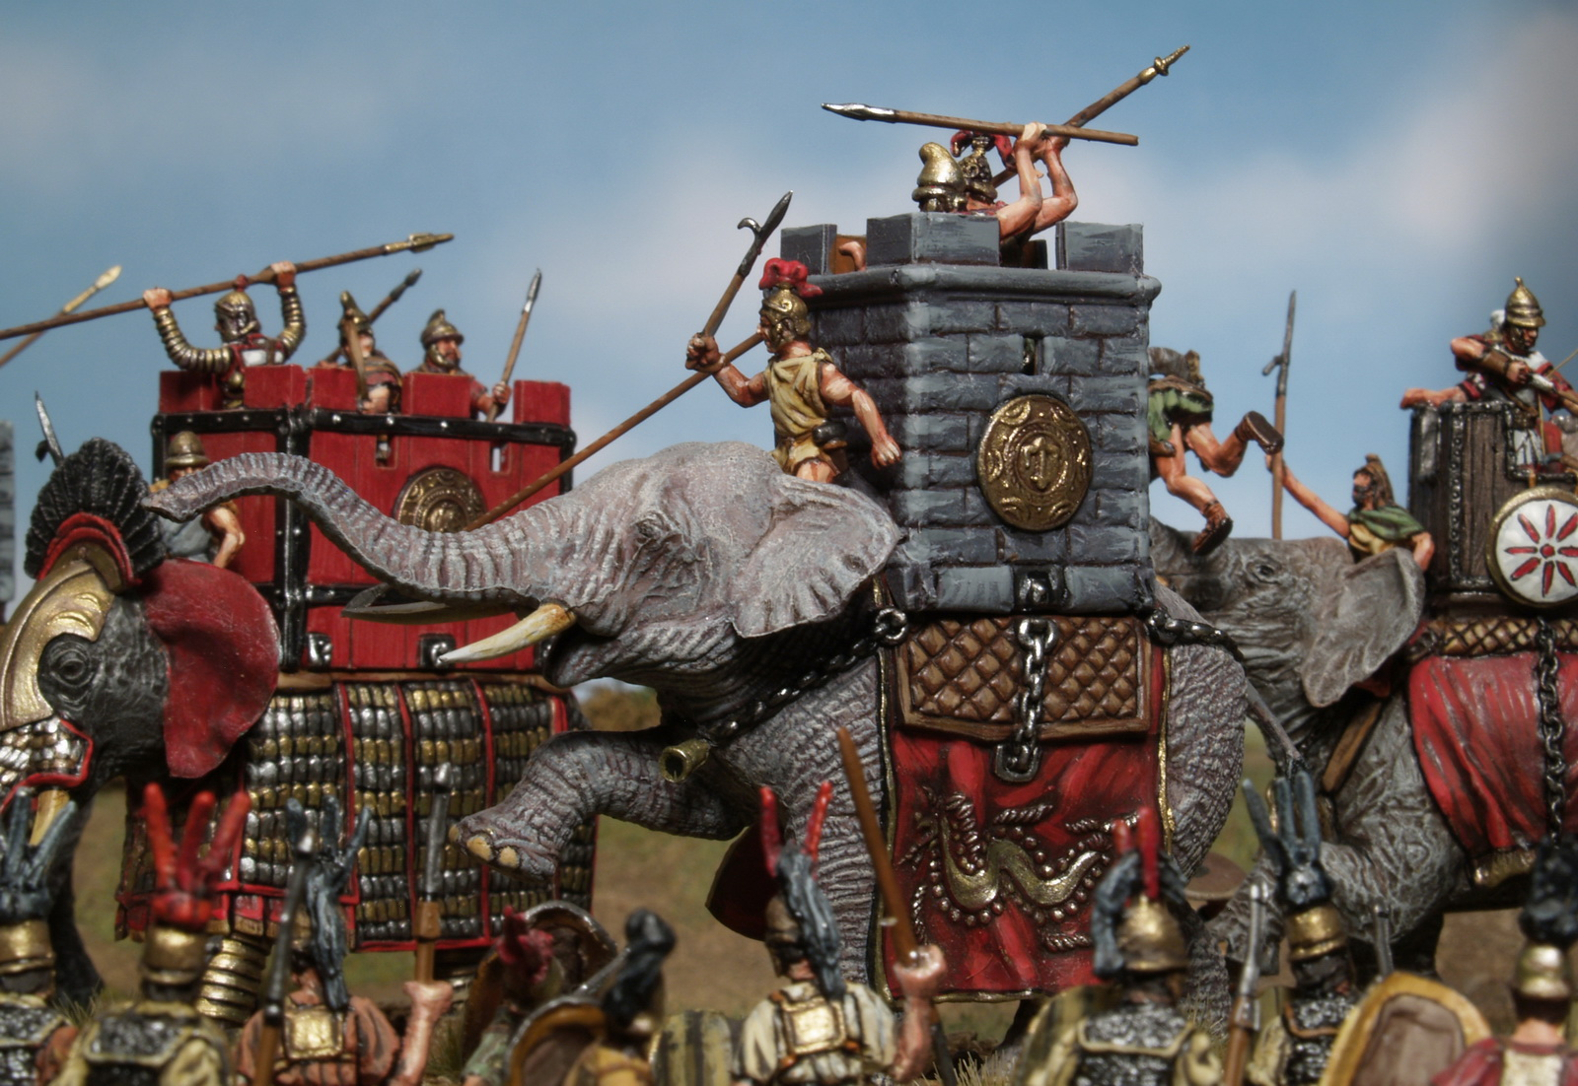
HANNIBAL ANTE PORTAS

Slide 13
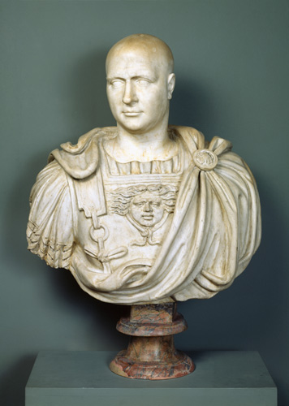
PUBLIUS CORNELIUS SCIPIO AFRICANUS

Slide 14
PUNSKÉ VÁLKY
TŘETÍ PUNSKÁ VÁLKA
Problém s omezeným válčením – na vše museli mít souhlas Říma=> nemohli vést ani obranné války=> začali to porušovat=> Řím se jim opět postavil, požadoval konec válek, zbourání města a přesun obyvatel do nového města dál od pobřeží
Kartágo si vyžádalo tři dny na rozmyšlenou – během toho se zmobilizovali všichni obyvatelé, všechno nářadí a stroje bylo roztaveno a překováno na zbraně, ženy si ostříhaly vlasy na tětivy, veřejné stavby byly rozebrány na zbraně, všichni otroci se rozhodli bojovat za K.

Slide 15
PUNSKÉ VÁLKY
TŘETÍ PUNSKÁ VÁLKA
Kartágo vzdorovalo dva roky=> Řím povolal vnuka Publia Scipia – Publius Cornelius Scipio Minor=> nechal město vyhladovět=> v senátu žádal pro K. milost, ale ti mu nevyhověli
Kartágo bylo vyplněno, vypáleno, posypáno vápnem a solí, přeživší byli prodáni do otroctví
Makedonie podporovala Kartágo, a proto byla dobyta

Slide 16
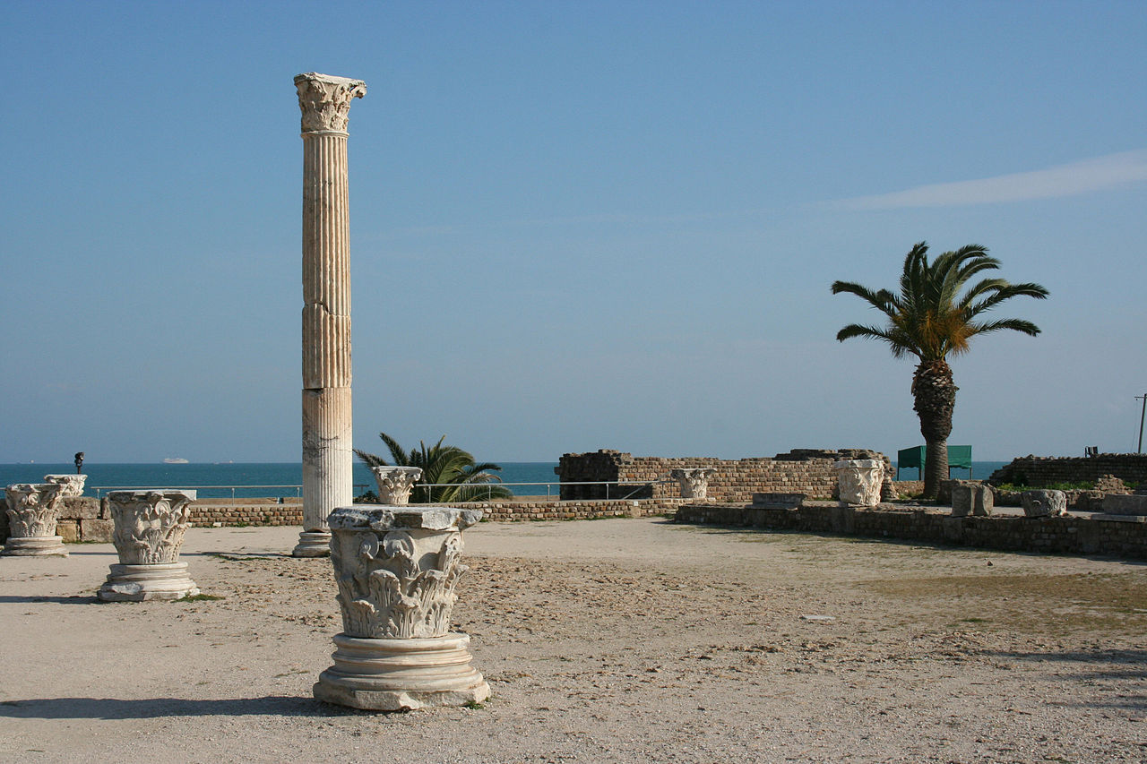
KARTÁGO

